Slide 1
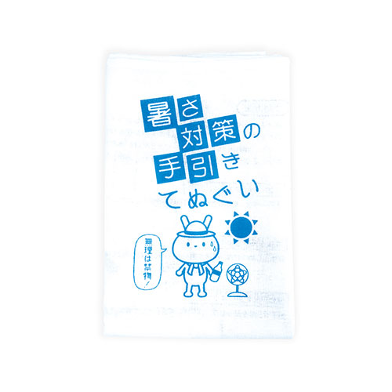
【提案書】
暑さ対策の手引きてぬぐい
特徴
暑さ対策の手引きが可愛らしいイラスト入りで書かれた意外に役立つ手ぬぐいです。名入れプリントも可能ですので、オリジナルグッズ用やノベルティアイテム用にもおすすめ。是非ご活用ください。
納期
納期スペース
仕様
素 材 ： 綿100%
サイズ ： 1000×350mm
包 装 ： ポリ袋入
お見積
お見積りスペース

